Slide 1

Princípios de Análise e Projeto de Sistemas com UML
2ª edição
Eduardo Bezerra
Editora Campus/Elsevier

Slide 2
Capítulo 2
Processo de Desenvolvimento de Software
“Quanto mais livros você leu (ou escreveu), mais as aulas você assistiu (ou lecionou), mais linguagens de programação você aprendeu (ou projetou), mais software OO você examinou (ou produziu), mais documentos de requisitos você tentou decifrar (ou tornou decifrável), mais padrões de projeto você aprendeu (ou catalogou), mais reuniões você assistiu (ou conduziu), mais colegas de trabalho talentosos você teve (ou contratou), mais projetos você ajudou (ou gerenciou), tanto mais você estará equipado para lidar com um novo desenvolvimento.” - Bertrand Meyer

Slide 3
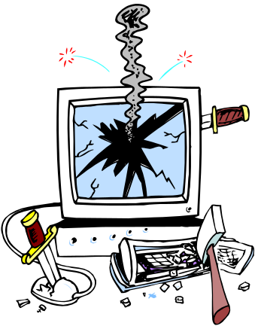
“Software is hard…”
Porcentagem de projetos que terminam dentro do prazo estimado: 10%
Porcentagem de projetos que são descontinuados antes de chegarem ao fim: 25%
Porcentagem de projetos acima do custo esperado: 60%
Atraso médio nos projetos: um ano.
Fonte: Chaos Report (1994)
Notes:
Fonte: GAO Survey (1992):
Software pago mas não entregue: 29.7%
Software que pode ser usado quando entregue: 2%
Software entregue mas nunca usado: 47%
Software usado mas posteriormente modificado ou abandonado: 19%
Software que podia ser usado após feitas mudanças: 3%

Slide 4
Processo de desenvolvimento
Tentativas de lidar com a complexidade e de minimizar os problemas envolvidos no desenvolvimento de software envolvem a definição de processos de desenvolvimento de software.
Um processo de desenvolvimento de software (PDS) compreende todas as atividades necessárias para definir, desenvolver, testar e manter um produto de software.

Slide 5
Processo de desenvolvimento
Exemplos de processos de desenvolvimento existentes:
  ICONIX
  RUP
  EUP
  XP
  OPEN
Alguns objetivos de um processo de desenvolvimento são:
  Definir quais as atividades a serem executadas ao longo do projeto;
  Definir quando, como e por quem tais atividades serão executadas;
  Prover pontos de controle para verificar o andamento do desenvolvimento;
  Padronizar a forma de desenvolver software em uma organização.

Slide 6
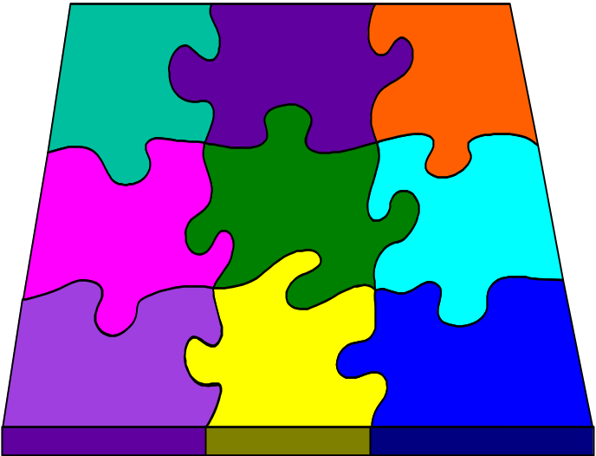
2.1 Atividades típicas de um PDS
2.2 O componente humano em um PDS

Slide 7
Atividades típicas de um PDS
Levantamento de requisitos
Análise de requisitos
Projeto
Implementação
Testes
Implantação
Foco do livro

Slide 8

Participantes do processo
Gerentes de projeto
Analistas
Projetistas
Arquitetos de software
Programadores
Clientes
Avaliadores de qualidade

Slide 9
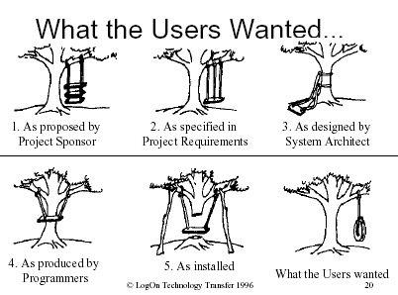
Participação do usuário
A participação do usuário durante o desenvolvimento de um sistema extremamente é importante.

Slide 10
2.3 Modelos de ciclo de vida

Slide 11
Modelo de ciclo de vida
Um ciclo de vida corresponde a um encadeamento específico das fases para construção de um sistema.
Dois modelos de ciclo de vida:
  modelo em cascata
  modelo iterativo e incremental.

Slide 12
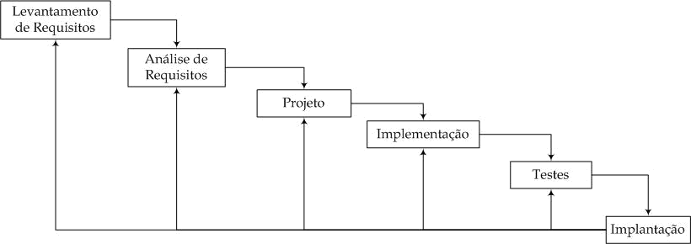
Modelo em cascata
Esse modelo apresenta uma tendência para a progressão seqüencial entre uma fase e a seguinte.

Slide 13
Modelo em cascata
Projetos reais raramente seguem um fluxo seqüencial.
Assume que é possível declarar detalhadamente todos os requisitos antes do início das demais fases do desenvolvimento.
  propagação de erros pelas as fases do processo.
Uma versão de produção do sistema não estará pronta até que o ciclo do projeto de desenvolvimento chegue ao final.

Slide 14
Modelo de iterativo e incremental
Divide o desenvolvimento de um produto de software em ciclos.
Em cada ciclo de desenvolvimento, podem ser identificadas as fases de análise, projeto, implementação e testes.
Cada ciclo considera um subconjunto de requisitos.
Esta característica contrasta com a abordagem clássica, na qual as fases são realizadas uma única vez.

Slide 15
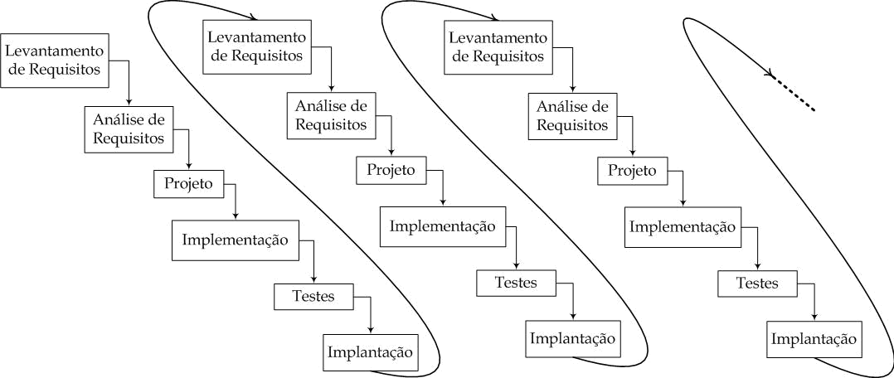
Modelo iterativo e incremental
Desenvolvimento em “mini-cascatas”.

Slide 16
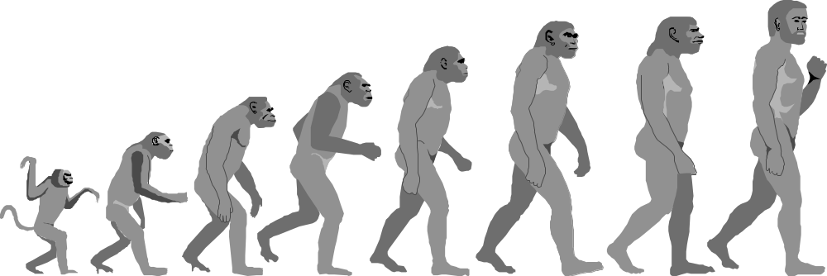
Modelo iterativo e incremental
Iterativo: o sistema de software é desenvolvido em vários passos similares.
Incremental: Em cada passo, o sistema é estendido com mais funcionalidades.

Slide 17
Modelo iterativo e incremental – vantagens e desvantagens
Incentiva a participação do usuário.
Riscos do desenvolvimento podem ser mais bem gerenciados.
  Um risco de projeto é a possibilidade de ocorrência de algum evento que cause prejuízo ao processo de desenvolvimento, juntamente com as conseqüências desse prejuízo.
  Influências: custos do projeto,cronograma, qualidade do produto, satisfação do cliente, etc.
Mais difícil de gerenciar

Slide 18
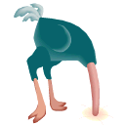
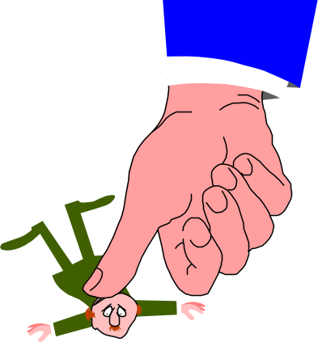
Ataque os riscos
“Se você não atacar os riscos [do projeto] ativamente, então estes irão ativamente atacar você.” (Tom Gilb).
  A maioria dos PDS que seguem o modelo iterativo e incremental aconselha que as partes mais arriscadas sejam consideradas inicialmente.
Riscos não gerenciados
PDS
Notes:
PDS = Processo de Desenvolvimento de Software

Slide 19
2.4 Utilização da UML no modelo iterativo e incremental

Slide 20
UML no modelo iterativo e incremental
A UML é independente do processo de desenvolvimento.
  Vários processos podem utilizar a UML para modelagem de um sistema OO.
Os artefatos de software construídos através da UML evoluem à medida que o as iterações são realizadas.
  A cada iteração, novos detalhes são adicionados a esses artefatos.
  Além disso, a construção de um artefato fornece informações para adicionar detalhes a outros.

Slide 21
2.5 Prototipagem

Slide 22
Prototipagem
A prototipagem é uma técnica aplicada quando:
  há dificuldades no entendimento dos requisitos do sistema
  há requisitos que precisam ser mais bem entendidos.
A construção de protótipos utiliza ambientes com facilidades para a construção da interface gráfica.
Procedimento geral da prototipagem:
  Após o LR, um protótipo é construído para ser usado na validação.
  Usuários fazem críticas...
  O protótipo é então corrigido ou refinado
  O processo de revisão e refinamento continua até que o protótipo seja aceito.
  Após a aceitação, o protótipo é descartado ou utilizado como uma versão inicial do sistema.

Slide 23
Prototipagem
Note que a prototipagem NÃO é um substituto à construção de modelos do sistema.
  A prototipagem é uma técnica complementar à construção dos modelos do sistema.
  Mesmo com o uso de protótipos, os modelos do sistema devem ser construídos.
  Os erros detectados na validação do protótipo devem ser utilizados para modificar e refinar os modelos do sistema.

Slide 24
2.6 Ferramentas de suporte

Slide 25

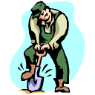
Ferramentas de suporte
O desenvolvimento de um software pode ser facilitado através do uso de ferramentas que auxiliam:
  na construção de modelos,
  na integração do trabalho de cada membro da equipe,
  no gerenciamento do andamento do desenvolvimento, etc.

Slide 26
Ferramentas de suporte
Há diversos sistemas de software que são utilizados para dar suporte ao desenvolvimento de outros sistemas.
Um tipo bastante conhecido de ferramenta de suporte são as ferramentas CASE.
  CASE: Computer Aided Software Engineering
Além das ferramentas CASE, outras ferramentas importantes são as que fornecem suporte ao gerenciamento.
  desenvolver cronogramas de tarefas,
  definir alocações de verbas,
  monitorar o progresso e os gastos,
  gerar relatórios de gerenciamento, etc.

Slide 27
Ferramentas de suporte
Criação e manutenção da consistência entre estes diagramas
Round-trip engineering
Depuração de código fonte
Relatórios de testes
Testes automáticos
Gerenciamento de versões
Verificação de desempenho
Verificação de erros em tempo de execução
Gerenciamento de mudanças nos requisitos
Prototipagem

